Slide 1
ПРОЕКТ СИСТЕМЫ УПРАВЛЕНИЯ СЕРВИСОМ ЗАКАЗОВ УСЛУГ
Государственное бюджетное профессиональное образовательное учреждение Белорецкий педагогический колледж
тема:
Выполнила:
Копьева Д.В.
Студентка 3 курса, группа «Б»
Руководитель:
Лисьев Г.А.

Slide 2
Актуальность
Актуальность
В условиях быстрого развития ИТ-услуги становятся ключевыми в развитии учебных заведений. Однако существует проблема неравномерного доступа к ИТ-услугам, что приносит за собой низкую конкуренцию, ограниченные возможности и технические проблемы.

Slide 3
Проблема
Проблема
В ГБПОУ Белорецком педагогическом колледже наблюдается
недостаточный доступ к ИТ-услугам, что негативно сказывается на
качестве образовательного процесса. Отсутствие системы управления сервисами заказов услуг приводит к неэффективному использованию имеющихся ресурсов и затрудняет процесс получения необходимых
ИТ-услуг.

Slide 4
Цель
Цель
Создание эффективной системы управления сервисами заказов услуг
01
Повышение лояльности клиентов
03
02
Масштабируемость
Увеличение скорости выполнения ИТ-услуги
04

Slide 5
Задачи
Задачи
1. Изучить существующие модели оказания информационных услуг.
2. Проанализировать потребности в ИТ-услугах (оценка текущей ситуации в ГБПОУ БПК (Выявить основные проблемы препятствия в развитии ИТ-услуг в образовательной деятельности.)
.
3. Разработать техническое задание для создания и сопровождения автоматизированной системы.

Slide 6


Существующие модели оказания информационных услуг
Существующие модели оказания информационных услуг
Классическая модель ИТ-услуг основывается на предоставлении технологий и поддержки для удовлетворения потребностей бизнеса.
Постклассическая модель ИТ-услуг ориентирована на более гибкие и адаптивные подходы к предоставлению ИТ-решений, учитывающие динамику бизнеса и быстро меняющиеся технологии.

Slide 7

СRM-системы
СRM-системы
CRM-система (Customer Relationship Management) — это программа для управления взаимоотношениями с клиентами. Она помогает бизнесу не терять заявки и хранить историю работы с клиентами.

Slide 8
Информационно-техническая служба
Информационно-техническая служба
С осени 2024 года в ГБПОУ Белорецкий педагогический колледж начала свою работу Информационно-техническая служба (ИТС), руководителем которой является заместитель директора по ИТ. Основной целью службы ИТС является обеспечение эффективного функционирования информационной инфраструктуры колледжа.
Услуги предоставляемые службой:
Обслуживание технических устройств;
Поддержка учебного процесса;
Полиграфические услуги;
Проведение мероприятий.

Slide 9
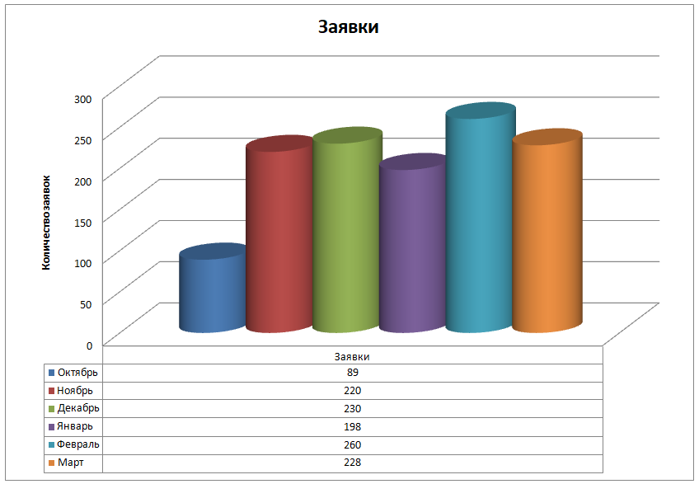

Slide 10
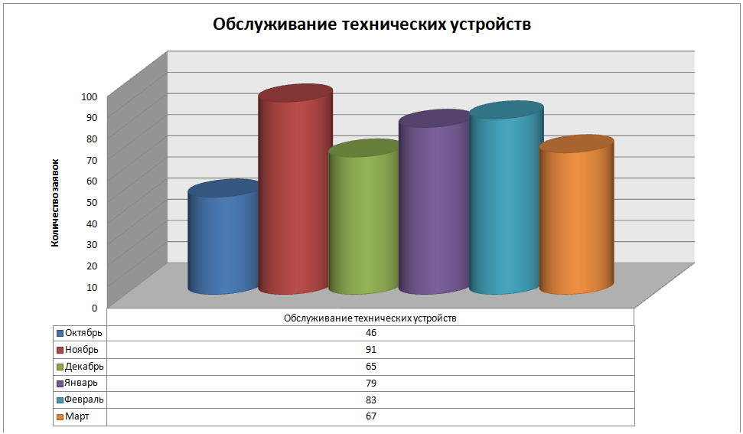

Slide 11
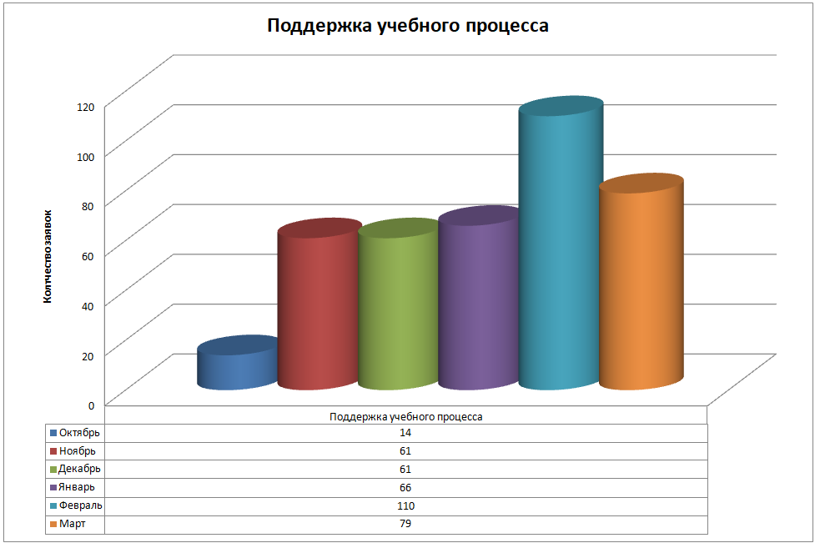

Slide 12
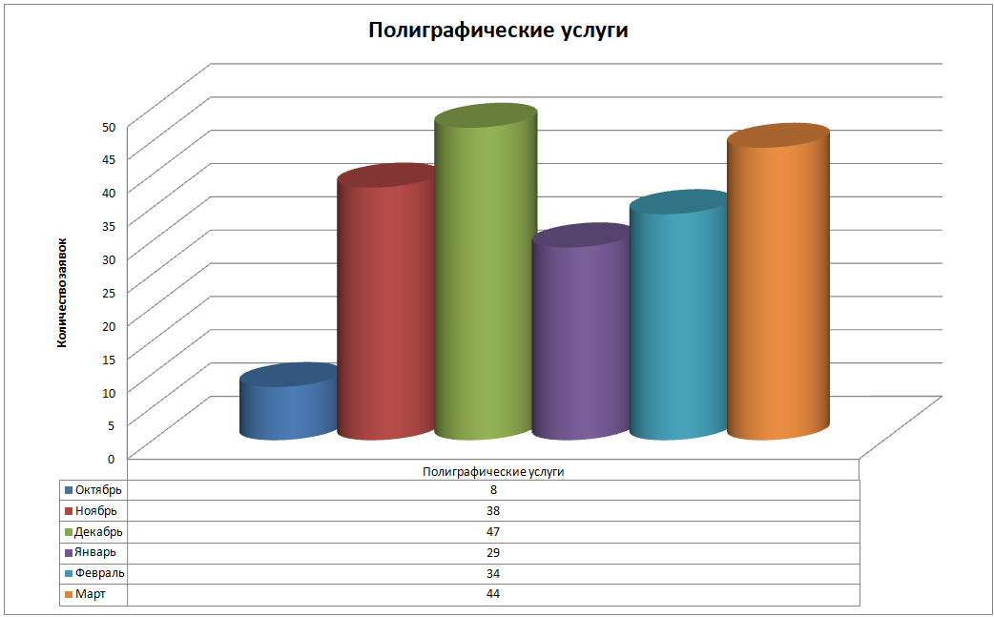

Slide 13
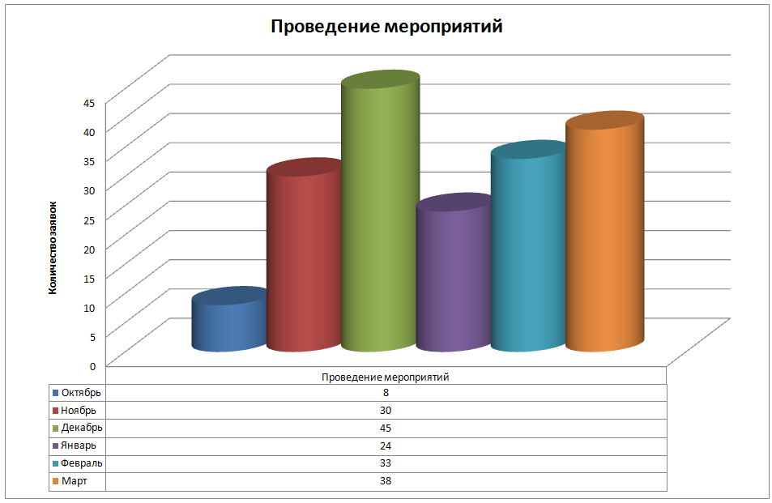

Slide 14
Фрагмент из ТЗ
Фрагмент из ТЗ
  3.2 Технические требования:
Система должна быть веб-приложением, доступным через современные браузеры (Chrome, Firefox, Safari).
Использование технологий: Frontend: HTML5, CSS3, JavaScript (возможно использование фреймворков, таких как React или Vue.js). Backend: Node.js или Python (Flask/Django) с RESTful API.
База данных: PostgreSQL или MySQL для хранения данных о пользователях и услугах.
Обеспечение адаптивности интерфейса для мобильных устройств.

Slide 15
Спасибо за внимание!

